Slide 1
Quantenphysik
Markus Standfuß
Technische Universität Dresden
Koinzidenzmethode und
Interferometer-Experimente
Dresden, 2024
Quantenunterricht Klasse 12 © 2024 von Markus Standfuß ist lizensiert unter CC BY-NC-SA 4.0. Um eine Kopie der Lizenz einzusehen, besuche https://creativecommons.org/licenses/by-nc-sa/4.0/

Slide 2
Systematisierung Modelle
Photonen sind Quantenobjekte und zeigen Phänomene, die mithilfe des
erklärt werden können.
Sie sind aber weder Teilchen noch Welle!
Beim Sprechen über Photonen nutzt man klassische Begriffe.
__________modells -z.B. registriert Detektor ein „Klick“ | oder | Wellenmodells -z.B. können Photonen ____________ zeigen

Slide 3
Systematisierung Modelle
Photonen sind Quantenobjekte und zeigen Phänomene, die mithilfe des
erklärt werden können.
Sie sind aber weder Teilchen noch Welle!
Leitfrage 3: Was kann man beobachten, wenn man optische Experimente mit Photonen durchführt?
Teilchenmodells -z.B. registriert Detektor ein „Klick“ | oder | Wellenmodells -z.B. können Photonen Interferenz zeigen

Slide 4
Systematisierung Modelle
Photonen sind Quantenobjekte und zeigen Phänomene, die mithilfe des
erklärt werden können.
Sie sind aber weder Teilchen noch Welle!
Leitfrage 4: „Entscheidet“ das Photon vorher, ob es Phänomene zeigt, die mit dem Teilchen- oder Wellenmodell erklärt werden können?
Teilchenmodells -z.B. registriert Detektor ein „Klick“ | oder | Wellenmodells -z.B. können Photonen Interferenz zeigen

Slide 5
Delayed-Choice
Aufgabe 1:
Lies dafür den angegebenen Text von Müller und fasse die relevanten Punkte so zusammen, dass du mithilfe von diesen das Thema vorstellen kannst.
Tausche dich mit deinem Gruppenpartner über die Ergebnisse aus.
Ein Paar stellt seine Ergebnisse vor.
Notes:
Davor sagen, dass es keinen weg in der qp gibt

Slide 6
Delayed-Choice
Aufgabe 1:
Lies dafür den angegebenen Text von Müller und fasse die relevanten Punkte so zusammen, dass du mithilfe von diesen das Thema vorstellen kannst.
Tausche dich mit deinem Gruppenpartner über die Ergebnisse aus.
Ein Paar stellt seine Ergebnisse vor.
Notes:
Davor sagen, dass es keinen weg in der qp gibt

Slide 7
Delayed-Choice
Aufgabe 1:
Lies dafür den angegebenen Text von Müller und fasse die relevanten Punkte so zusammen, dass du mithilfe von diesen das Thema vorstellen kannst.
Tausche dich mit deinem Gruppenpartner über die Ergebnisse aus.
Ein Paar stellt seine Ergebnisse vor.
Notes:
Davor sagen, dass es keinen weg in der qp gibt

Slide 8
Delayed-Choice
Leitfrage 4: „Entscheidet“ das Photon vorher, ob es Phänomene zeigt, die mit dem Teilchen- oder Wellenmodell erklärt werden können?
Merksatz:
Photonen „entscheiden“ nicht, welche Phänomene gezeigt werden. Sie sind Quantenobjekte und erst bei der Detektion treten Phänomene auf, die mit dem Teilchen- oder Wellenmodell erklärt werden können.

Slide 9
Polarisation
Leitfrage 5: Kann man eine „Wegmarkierung“ dem Photon geben und ihm die Information „Weg“ aufprägen?

Slide 10
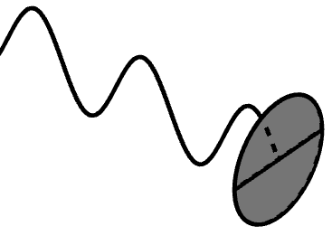
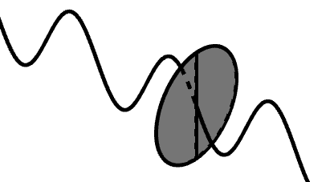
Polarisation
Bei Betrachtung von Licht im Wellenmodell:
Polarisationsfilter lassen nur Licht einer bestimmten Polarisation durch. Nach dem Polarisationsfilter hat das Licht die Polarisation des Filters!
Das funktioniert auch bei Photonen!
Definition:
Polarisation bezeichnet die Schwingungs-richtung einer Welle im Wellenmodell.
horizontaler (0°) Polarisationsfilter
vertikaler (90°) Polarisationsfilter
[1]
Notes:
(dazu Video von Polfiltern mit klass. Licht)

Slide 11
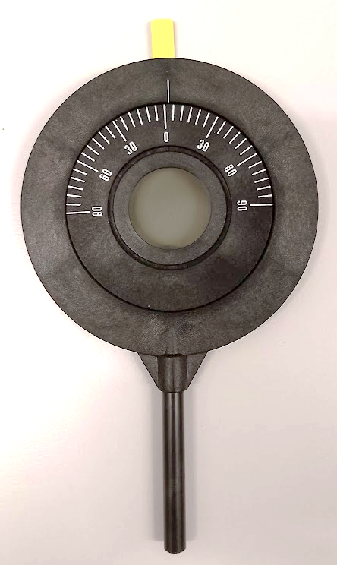
Polarisation
Bei Betrachtung von Licht im Wellenmodell:
Polarisationsfilter lassen nur Licht einer bestimmten Polarisation durch. Nach dem Polarisationsfilter hat das Licht die Polarisation des Filters!
Das funktioniert auch bei Photonen!
Definition:
Polarisation bezeichnet die Schwingungs-richtung einer Welle im Wellenmodell.
[4]
Notes:
(dazu Video von Polfiltern mit klass. Licht)

Slide 12
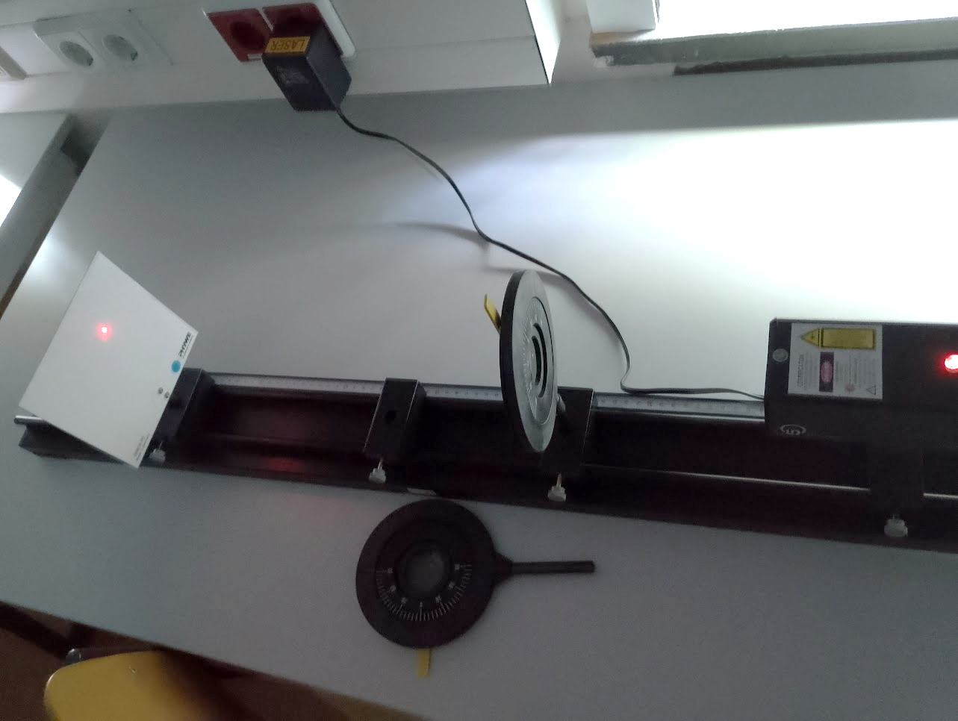
Polarisation - ein Polarisationsfilter (0°)
Bei Laserlicht beobachtet man:
einen Lichtpunkt auf dem Schirm

Slide 13
Polarisation - ein Polarisationsfilter (0°)
Das funktioniert auch bei Photonen!
Photon
Im Experiment beobachtet man:
das Photon wird zufällig transmittiert oder absorbiert
Das geschieht mit einer bestimmten Wahrscheinlichkeit

Slide 14
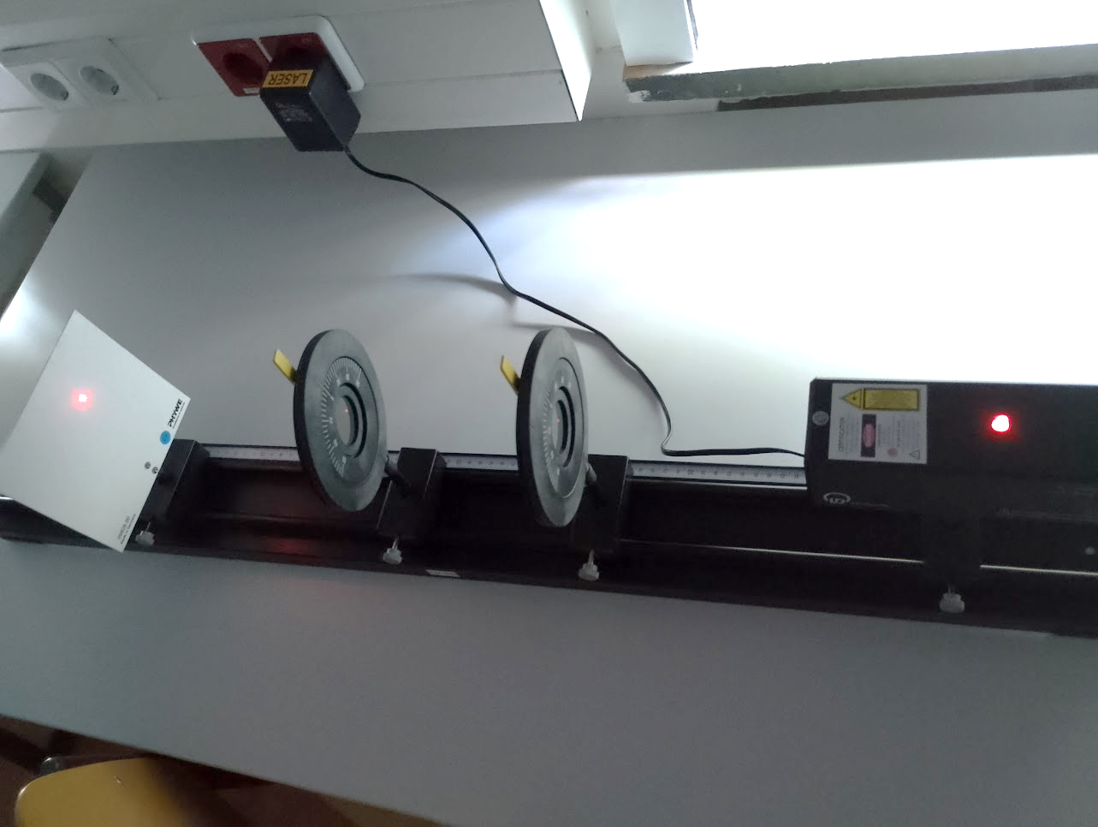
Polarisation - zwei Polarisationsfilter (0°-0°)
Bei Laserlicht beobachtet man:
einen Lichtpunkt auf dem Schirm
Dieser ist genauso hell wie bei dem Experiment mit einem Polarisationsfilter

Slide 15
Polarisation-zwei Polarisationsfilter (0°-0°)
Das funktioniert auch bei Photonen!
Photon
Bei zwei gleichen Polarisationsfiltern in Reihe beobachtet man:
alle Photonen, die durch den 1. Polarisationsfilter transmittiert wurden, kommen auch durch den 2. → Photonen haben nach Passieren des Polarisationsfilters dessen Polarisation
Notes:
Hinweis: für horizontale Polfilter natürlich analog

Slide 16
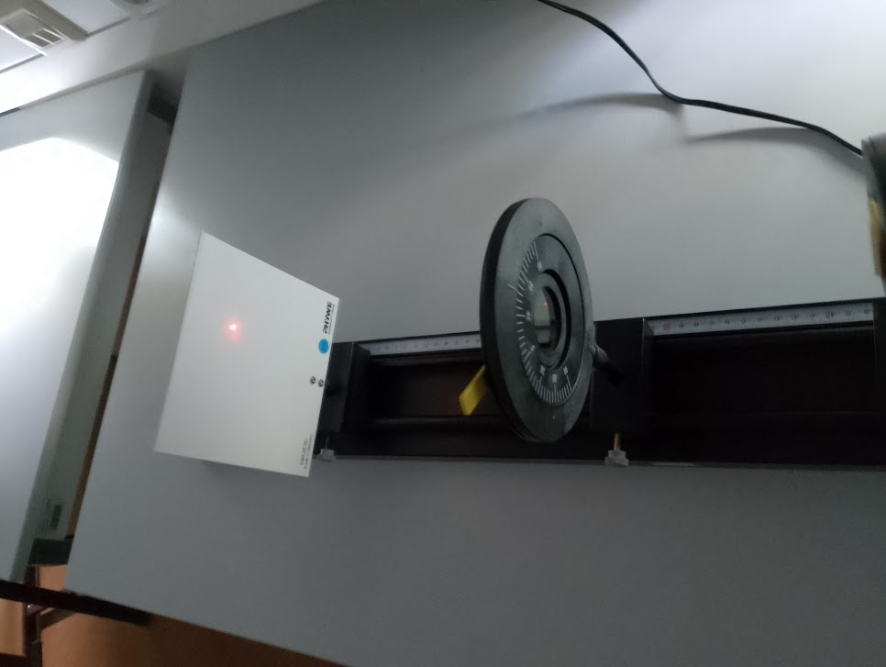
Polarisation-gedrehter Polarisationsfilter (0°-45°)
Bei Laserlicht beobachtet man:
einen Lichtpunkt auf dem Schirm
Dieser ist dunkler als bei dem Experiment mit einem Polarisationsfilter

Slide 17
Polarisation-gedrehter Polarisationsfilter (0°-45°)
Und was passiert hier?
Photon

Slide 18
Polarisation-gedrehter Polarisationsfilter (0°-45°)
Und was passiert hier?
Photon
Beim Experiment beobachten wir, dass:
einzelne Photonen an beiden Filtern transmittiert werden (mit bestimmter Wahrscheinlichkeit)
Nach dem 2. Filter die Photonen 45° polarisiert sind

Slide 19
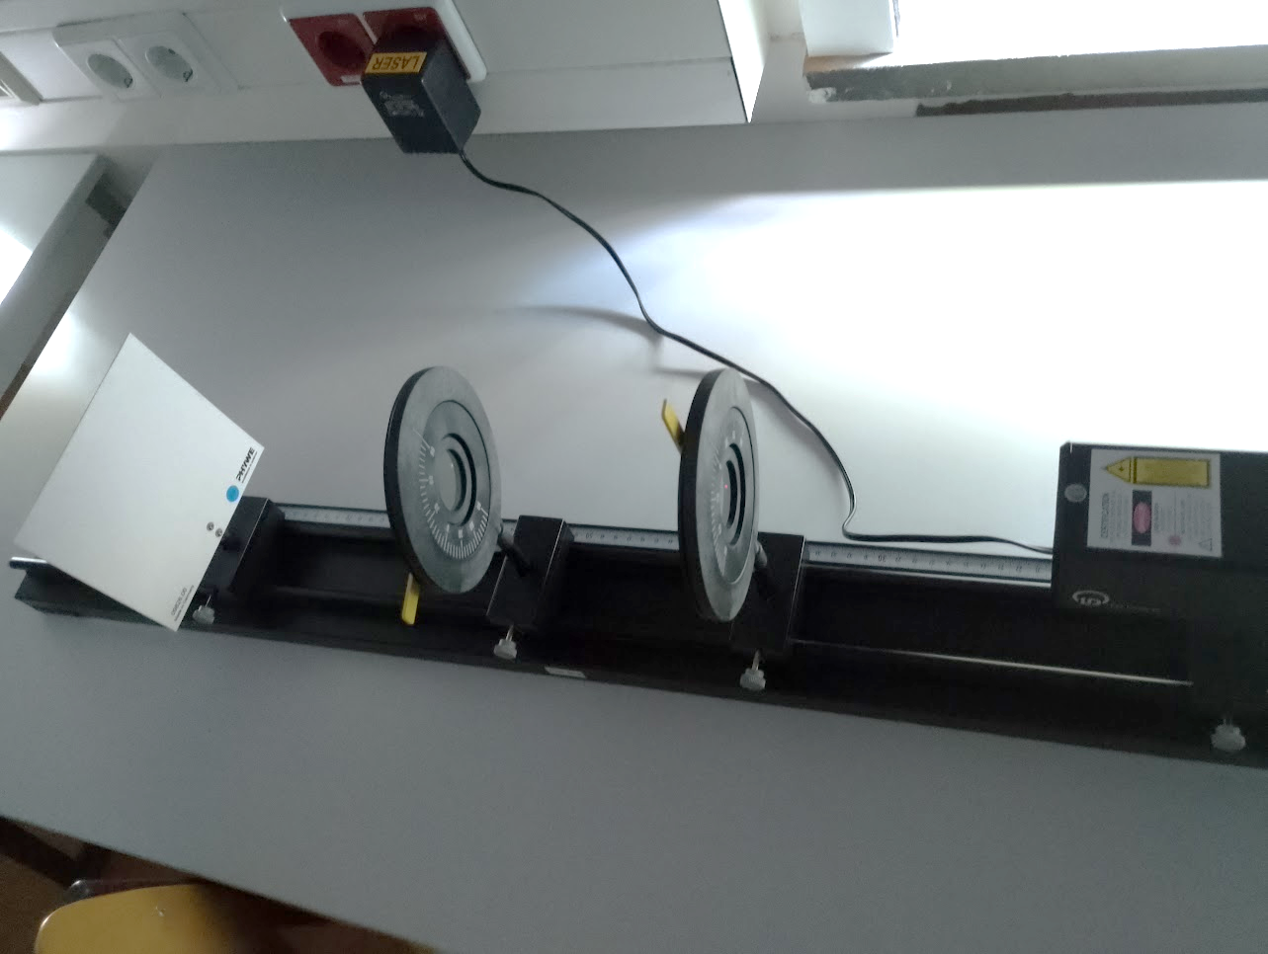
Polarisation-senkrechte Polarisationsfilter (0°-90°)
Bei Laserlicht beobachtet man:
Keinen Lichtpunkt auf dem Schirm

Slide 20
Polarisation-senkrechte Polarisationsfilter (0°-90°)
Aufgabe:
Vervollständige nun den Lückentext auf dem Arbeitsblatt.
Photon
Beim Experiment beobachten wir, dass:
keine Photonen transmittiert werden

Slide 21
Weginformation und Interferenz
Leitfrage 5: Kann man eine „Wegmarkierung“ dem Photon geben und ihm die Information „Weg“ aufprägen?
Aufgabe:
Ihr werdet in 2 Gruppen eingeteilt. Die eine untersucht das Experiment mit klassischem Licht, die andere mit Einzelphotonen.
a) Zuerst untersucht jeder für sich das Experiment seiner Gruppe.
b) Danach finden sich die beiden Gruppen jeweils zusammen und tauschen sich untereinander aus.
c) Am Ende wird aus jeder Gruppe einer die Erkenntnisse und die Simulation der gesamten Klasse vorstellen.

Slide 22
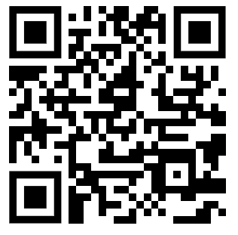
Weginformation und Interferenz
Aufgabe:
Ihr werdet in 2 Gruppen eingeteilt. Die eine untersucht das Experiment mit klassischem Licht, die andere mit Einzelphotonen.
a) Zuerst untersucht jeder für sich das Experiment seiner Gruppe.
b) Danach finden sich die beiden Gruppen jeweils zusammen und tauschen sich untereinander aus.
c) Am Ende wird aus jeder Gruppe einer die Erkenntnisse und die Simulation der gesamten Klasse vorstellen.
interferometer.quantensimulation.de

Slide 23
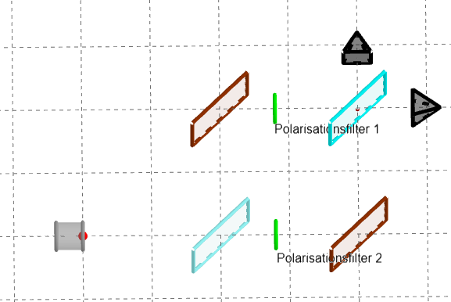
Weginformation und Interferenz
Aufgabe:
Ihr werdet in 2 Gruppen eingeteilt. Die eine untersucht das Experiment mit klassischem Licht, die andere mit Einzelphotonen.
a) Zuerst untersucht jeder für sich das Experiment seiner Gruppe.
b) Danach finden sich die beiden Gruppen jeweils zusammen und tauschen sich untereinander aus.
c) Am Ende wird aus jeder Gruppe einer die Erkenntnisse und die Simulation der gesamten Klasse vorstellen.
[2]

Slide 24
Weginformation und Interferenz
Aufgabe:
Ihr werdet in 2 Gruppen eingeteilt. Die eine untersucht das Experiment mit klassischem Licht, die andere mit Einzelphotonen.
a) Zuerst untersucht jeder für sich das Experiment seiner Gruppe.
b) Danach finden sich die beiden Gruppen jeweils zusammen und tauschen sich untereinander aus.
c) Am Ende wird aus jeder Gruppe einer die Erkenntnisse und die Simulation der gesamten Klasse vorstellen.

Slide 25
Weginformation und Interferenz
Polarisationsfilter haben den gleichen Winkel:
Klassisches Licht: man beobachtet Interferenzmuster auf den Schirmen (sowohl bei 0°-0° und 90°-90°)
Einzelphotonen: nur Detektor 2 klickt (sowohl bei 0°-0° und 90°-90°)
Polarisationsfilter sind senkrecht zueinander eingestellt:
Klassisches Licht: man beobachtet keine Interferenzmuster auf den Schirmen
Einzelphotonen: beide Detektoren klicken, zufällig der 1. oder der 2. (immer nur einer pro ausgesendetem Photon)

Slide 26
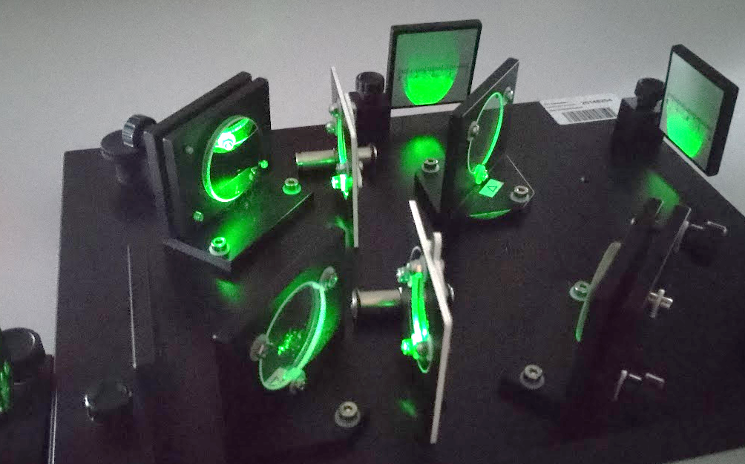
Weginformation und Interferenz
[4]
MZI mit 0°- und 90°-Polarisationsfilter

Slide 27
Weginformation und Interferenz
Aufgabe:
Ihr werdet in 2 Gruppen eingeteilt. Die eine untersucht das Experiment mit klassischem Licht, die andere mit Einzelphotonen.
a) Zuerst untersucht jeder für sich das Experiment seiner Gruppe.
b) Danach finden sich die beiden Gruppen jeweils zusammen und tauschen sich untereinander aus.
c) Am Ende wird aus jeder Gruppe einer die Erkenntnisse und die Simulation der gesamten Klasse vorstellen.
Aufgabe: Vervollständige nun den Lückentext auf dem Arbeitsblatt.

Slide 28
Weginformation und Interferenz
Wenn man Interferenz beobachten will, kann man keine Wegmarkierung setzen.
Wenn man den Weg markieren will, tritt keine Interferenz auf.
Definition:
Wegmarkierung und Interferenz schließen sich gegenseitig aus.

Slide 29
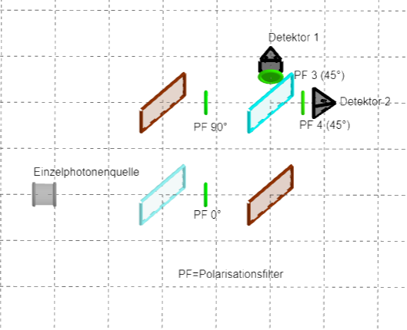
Quantenradierer
Aufgabe:
Mit deinem bisherigen Wissen: Stelle eine Vermutung auf, welches Phänomen man mit dem dritten Polfilter beobachten wird.
[3]

Slide 30
Quantenradierer
Aufgabe:
Mit deinem bisherigen Wissen: Stelle eine Vermutung auf, welches Phänomen man mit dem dritten Polfilter beobachten wird.
interferometer.quantensimulation.de
[3]

Slide 31
Quantenradierer
Aufgabe:
Überprüfe deine Vermutung mittels Simulation und erkläre das Phänomen. Warum heißt eine solche Anordnung „Quantenradierer“?
interferometer.quantensimulation.de
[3]

Slide 32
Quantenradierer
Aufgabe:
Mit deinem bisherigen Wissen: stelle eine Vermutung auf, welches Phänomen man mit dem dritten Polfilter beobachten wird.
Mit dem dritten und vierten Polarisationsfilter kann man die Wegmarkierung wieder aufheben, da durch den 45°-Polarisationsfilter die 0°- und 90°-Markierung aufgehoben wird. Es ist also wieder Interferenz erkennbar (nur Klicks an einem Detektor).
Die Wegmarkierung wird also „ausradiert“.

Slide 33
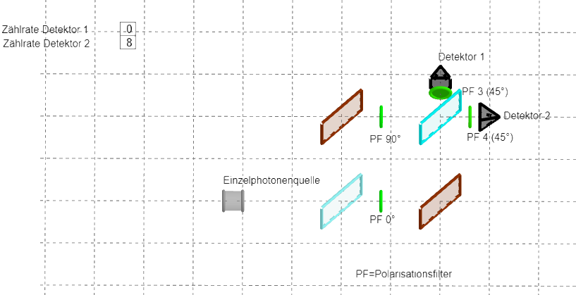
Quantenradierer
[4]
[3]

Slide 34
Quantenradierer
Leitfrage 5: Kann man eine „Wegmarkierung“ dem Photon geben und ihm die Information „Weg“ aufprägen?

Slide 35
Zusammenfassung
Leitfrage 1: Wie können Photonen detektiert werden?
Leitfrage 2: Wie können Photonen erzeugt und nachgewiesen werden?
Leitfrage 3: Was kann man beobachten, wenn man optische Experimente
mit Photonen durchführt?
Leitfrage 4: „Entscheidet“ das Photon vorher, ob es Phänomene zeigt, die mit dem Teilchen- oder Wellenmodell erklärt werden können?
Leitfrage 5: Kann man eine „Wegmarkierung“ dem Photon geben und ihm die Information „Weg“ aufprägen?

Slide 36
Quellen
1: eigene GeoGebra-Simulation
2: eigene GeoGebra-Simulation
3: eigene GeoGebra-Simulation
4: eigenes Foto

